Slide 1
Publisko iepirkumu likuma grozījumi un aktualitātes
Monta Oga
Iepirkumu uzraudzības Biroja
Tiesību aktu piemērošanas departamenta direktore
15.09.2022.

Slide 2
Grozījumi Publisko iepirkumu likumā (PIL)
Grozījumi, kas spēkā no 21.04.2022.
Spēkā no 01.01.2023.!
Līgumu reģistrs
Izslēgšanas noteikumi
Tehnisko specifikāciju aktualizācija
Saimnieciski visizdevīgākais piedāvājums
Tirgus izpēte/
informēšana / iepirkuma pārtraukšana
Iepirkuma komisijas darbība
u.c.

Slide 3
Pārejas noteikums! Iepirkuma procedūra, kas izsludināta vai iepirkums, kas uzsākts līdz 31.12.2022., pabeidzams un pārsūdzams saskaņā ar tiem šā likuma noteikumiem, kuri bija spēkā attiecīgā iepirkuma izsludināšanas vai uzsākšanu dienā
Ir izņēmumi!

Slide 4
Līgumu reģistrs
Pārejas noteikums
Līgumu reģistrā publicē informāciju par iepirkumu līgumu un vispārīgo vienošanos, kas noslēgtas, sākot ar 01.01.2023.
Būs atspoguļota informācija par pasūtītāja noslēgto iepirkumu līgumu, vispārīgo vienošanos vai to grozījumiem
Līgumu reģistrā pieejami dati:
- Informācija par pasūtītāju, piegādātāju, līguma noslēgšanas datumu, līguma priekšmetu, līgumcenu, līguma izpildes termiņu, līguma grozījumiem
- Informācija par faktisko līguma izpildi (līgumcena, izpildes termiņš, līguma izpildītājs un līguma izbeigšanas iemesls, ja attiecināms) un cita informācija, ja nepieciešams
Informāciju publicē Publikāciju vadības sistēmā (PVS)

Slide 5
Kandidātu un pretendentu izslēgšanas noteikumi
03.03.2022. Saeima pieņēmusi grozījumus PIL 42. un 43.pantā
Spēkā no 01.01.2023.
Uzsāktās procedūras pabeidzamas pēc regulējuma, kas bija spēkā (Pārejas noteikumu 19.punkts)
Skat. arī Pārejas noteikumu 21.punktu! (DIS / apakšuzņēmēju pārbaude līguma izpildes posmā)
Mainīta pieeja nodokļu maksājumu parādiem
Mainīta pieeja attiecībā uz profesionālās darbības pārkāpumiem (fakultatīvi)
Jauns (papildu jau esošajam) izslēgšanas iemesls saistībā ar konkurences tiesību pārkāpumiem
Uzticamības nodrošināšanas noteikumi! (neattiecas uz nodokļu parādiem, ārzonu)
u.c.
Precizētas personas, attiecībā uz kurām ir veicama izslēgšanas iemeslu pārbaude
Mainīta pieeja attiecībā uz neizpildītajām līgumsaistībām
Paredzēts jauns izslēgšanas iemesls – Lēmuma ietekmēšana!
Mainīts noilguma termiņš uz 3 gadiem

Slide 6
Tehnisko specifikāciju aktualizēšana
24.03.2022. Saeima pieņēmusi grozījumus PIL 20. pants papildināts ar (11)
Spēkā no 01.01.2023.
Iepirkuma procedūras dokumentos norāda tehnisko specifikāciju sagatavošanas vai pēdējās aktualizācijas datumu
Tehniskās specifikācijas ir aktuālas iepirkuma izsludināšanas brīdī
Proti, paredzamo līgumcenu nosaka, ņemot vērā projektu, kas nav vecāks par 12 mēnešiem

Slide 7
Saimnieciski visizdevīgākais piedāvājums
24.03.2022. Saeima pieņēmusi grozījumus PIL 51. pantā
Spēkā no 01.01.2023.
(1) Noteiktas priekšmetu grupas, par kurām, slēdzot līgumu, pasūtītājs piedāvājumu salīdzināšanai un izvērtēšanai nav tiesīgs izmantot tikai cenu!
- Projektēšana
- Apvienotā projektēšana un būvdarbi
- Elektroenerģiju patērējošas preces vai produkti (publiskā piegādes līgumā)
- Autotransporta līdzekļiem – papildus cenai pasūtītājs ņem vērā vismaz PIL 54.pantā minētos kritērijus, izņemot gadījumu, kad pasūtītājs iepērk autotransporta līdzekli šā likuma 54. panta ceturtajā daļā noteikto mērķu sasniegšanai
(2) Noteikts, ka gadījumā, ja cena vai izmaksas saskaņā ar tiesību aktiem ir fiksētas, pasūtītājs vērtē tikai kvalitātes kritērijus

Slide 8
Tirgus izpēte/ informēšana/ iepirkuma procedūras pārtraukšana
24.03.2022. Saeima pieņēmusi grozījumus PIL 18. pants papildināts ar (2)¹ un (2)² un
41.panta (12),
grozīts 27.pants
Spēkā no 01.01.2023.
Noteikts, ka pasūtītājs pārtrauc iepirkumu viena piedāvājuma/ pieteikuma gadījumā!
Attiecas uz:
- atklātu konkursu
- slēgtu konkursu
- konkursa procedūru ar sarunām
Pasūtītājs ir tiesīgs nepārtraukt, ja:
1) Pirms attiecīgās iepirkuma procedūras izsludināšanas pasūtītājs rīkoja PIL 18.panta 2¹.daļā minētajām prasībām atbilstošu apspriedi ar piegādātājiem
2) Ja attiecīgās iepirkuma procedūras pārtraukšana apdraud sabiedrības drošības vai veselības aizsardzības intereses
Skatīt skaidrojumu par apspriedi ar piegādātājiem IUB tīmekļvienē “Iepirkumu ceļvedī”!
Pasūtītājs publicē (tātad obligāti) iepriekšējo informatīvo paziņojumu, ja iepirkuma līguma paredzamā līgumcena ir vienāda ar MK noteiktajām līgumcenu robežvērtībām vai lielāka!

Slide 9
Iepirkuma komisijas darbība
24.03.2022. Saeima pieņēmusi grozījumus PIL 24. un 25. pantā
un arī
03.03.2022. Saeima pieņēmusi grozījumus PIL 25. pantā
Spēkā no 01.01.2023.
(1) Iepirkuma komisiju izveido katram iepirkumam atsevišķi vai uz noteiktu laikposmu
(vairs nebūs paredzēts izveidot iepirkuma komisiju kā pastāvīgi funkcionējošu institūciju)
(4) Paplašināts neieinteresētības apliecinājuma saturs –
paraksta apliecinājumu arī par to, ka neizpaudīs iepirkuma ietvaros iegūto informāciju, kas saskaņā ar normatīvajiem aktiem ir neizpaužama
(2) Iepirkuma komisijas sekretārs nedrīkst atrasties interešu konfliktā PIL 25.panta izpratnē
- Jāparaksta neieinteresētības apliecinājums
(5) Regulējumā paplašināts PIL 25.panta pirmajā daļā noteiktais interešu konflikta tvērums
(3) Paplašināts personu loks, ar kuru nedrīkst būt saistība –
kandidāta vai pretendenta pašreizējais vai bijušais patiesais labuma guvējs un ja šī saistība ar juridisko personu izbeigusies pēdējo 24 mēnešu laikā, patiesā labuma guvēja radinieks

Slide 10
Citi grozījumi
(1) 24.03.2022. Saeimas pieņemtie grozījumi, kas spēkā no 21.04.2022.
(2) 24.03.2022 un 03.03.2022. Saeima pieņēmusi grozījumus
Spēkā no 01.01.2023.
- Tehniski precizēta pasūtītāja definīcija – pasūtītāja kā privāto tiesību juridiskās personas viena pazīme (uzraudzības forma). Pasūtītāju loku tas neietekmē!
- Precizēta PIL 61. panta otrās daļas 2. punkta redakcija
- Paplašināts PIL 5.panta izņēmumu loks (ekspertu sniegti mācību pakalpojumi, kurus iepērk VAS);
- Paziņojums par izmaiņām līguma darbības laikā būtisku līguma grozījumu gadījumā publicējams no
42 000 / 170 000 euro;
- Precizēta noslēgto līgumu grozījumu publicēšana pasūtītāja profilā (EIS);
- PIL 10. panta kārtībā rīkotā iepirkumā noteikts minimālais piedāvājumu/pieteikumu iesniegšanas termiņš pēc grozījumiem iepirkuma dokumentācijā;
- EIS traucējumu gadījumā sistēmas turētājs pārceļ piedāvājumu vai pieteikumu iesniegšanas termiņu par vienu darbdienu;
- Precizēts nepamatoti lēta piedāvājuma regulējums u.c.

Slide 11
Dažādas aktualitātes
“Iepirkuma ceļvedis”
Sankcijas

Slide 12
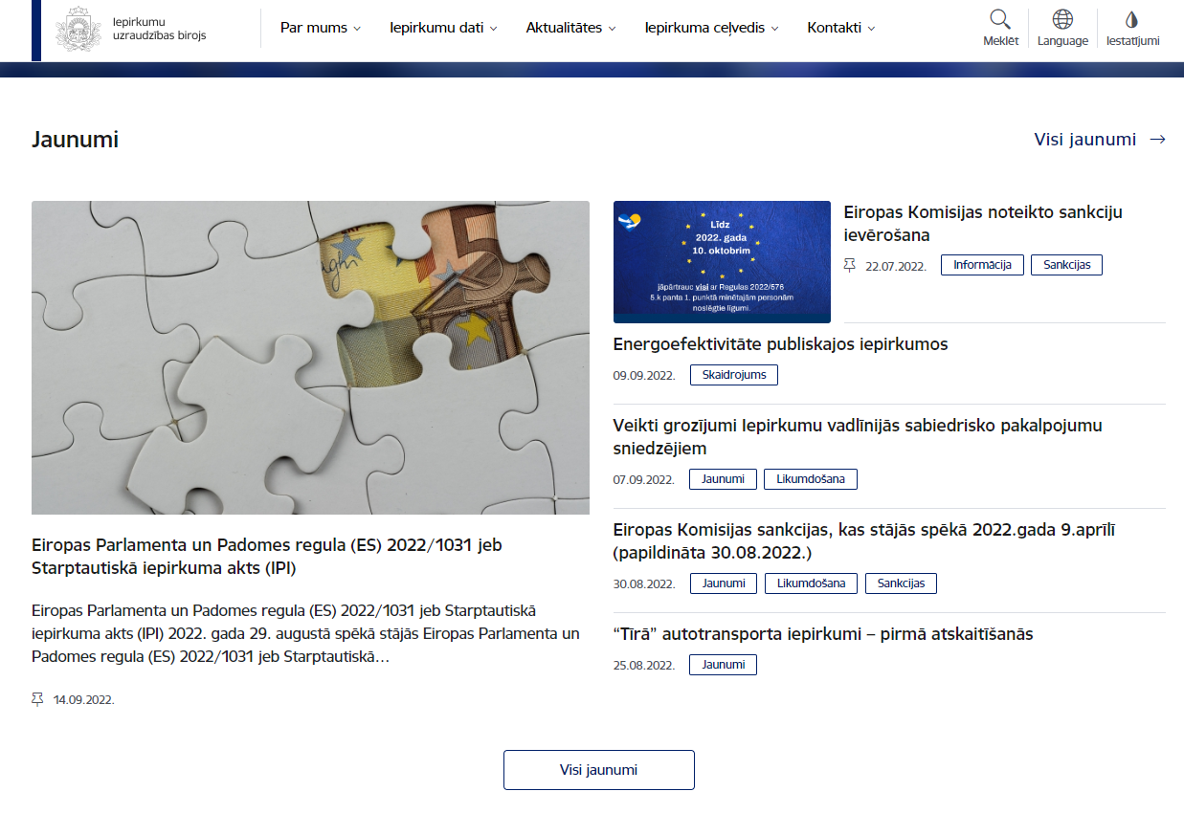
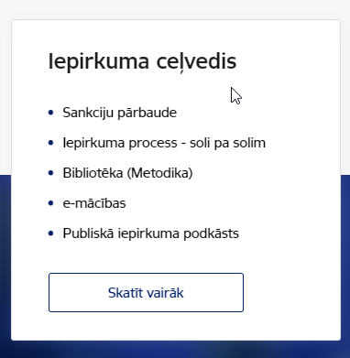
Aktualitātes – www.iub.gov.lv

Slide 13
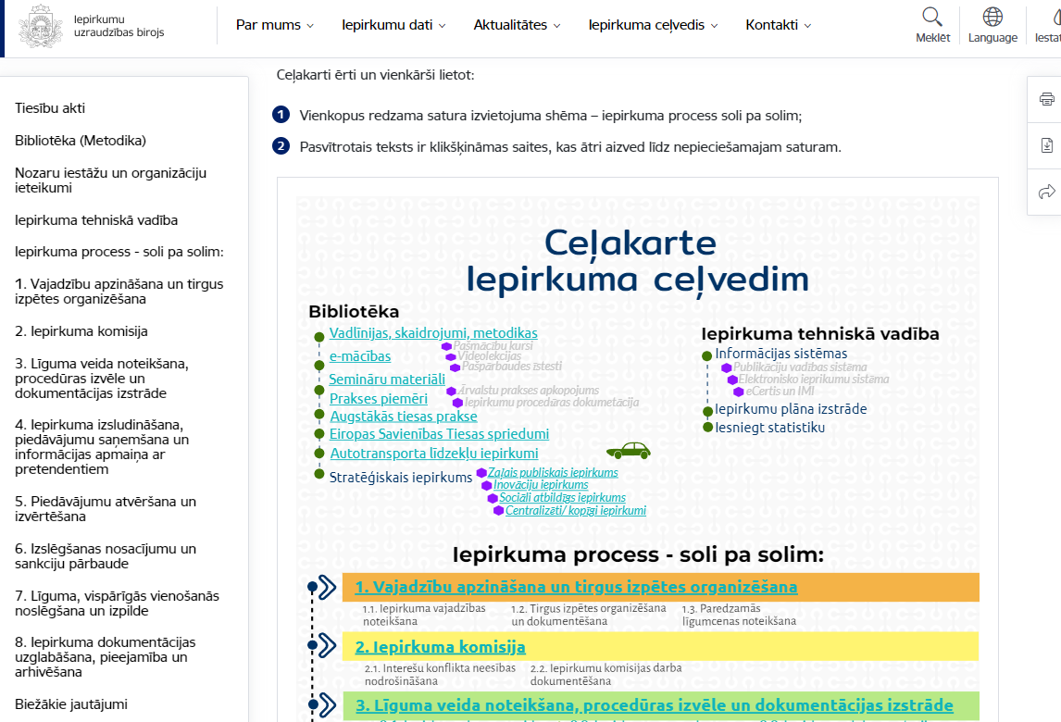

Slide 14
Sankcijas
Pienākumu pārbaudīt sankcijas un tiesības noraidīt (tostarp pārtraukt iepirkuma līguma izpildi, ja uz darījuma pusi attiecas noteiktās sankcijas)
nosaka
sankciju regulējums, tajā skaitā tieši piemērojamās regulas:
Sodu par sankciju pārkāpšanu nosaka Krimināllikuma 84.pants!
A) «Starptautisko un Latvijas Republikas nacionālo sankciju likums» skaidri nosaka to personu loku, kurš pirms lēmuma piešķiršanas par tiesībām slēgt līgumu, ir jāpārbauda attiecībā uz starptautisko sankciju ietekmi uz līguma izpildi
C) Sektorālie ierobežojumi - Padomes Regula (ES) Nr. 833/2014 ( Nr. 2022/576) par ierobežojošiem pasākumiem saistībā ar Krievijas darbībām, kas destabilizē situāciju Ukrainā
5 k. pants!
Līdz 10.10.2022. jāpārtrauc visi ar Regulas 5.k panta 1.punktā minētajām personām noslēgtie līgumi!
B) Finanšu un ieceļošanas ierobežojumi - Padomes Regula (ES) Nr. 269/2014 par ierobežojošiem pasākumiem attiecībā uz darbībām, ar ko tiek grauta vai apdraudēta Ukrainas teritoriālā integritāte, suverenitāte un neatkarība
2. pants/ 2.pk. Netiek tieši vai netieši darīti pieejami līdzekļi vai saimnieciskie resursi I pielikumā uzskaitītām fiziskajām personām vai ar tām saistītām fiziskajām vai juridiskajām personām, vienībām vai struktūrām vai to labā

Slide 15
Paldies par uzmanību!
Monta.oga@iub.gov.lv

